Slide 1




Barisan dan Deret
Rayinda Aseti Prafianti, M.Pd.
Pendidikan Matematika - Universitas Islam Lamongan

Slide 2
Topik Pembelajaran
Barisan Aritmetika
Deret Aritmetika
Barisan Geometri
Deret Geometri

Slide 3
Barisan Aritmetika
Barisan Aritmetika merupakan barisan bilangan yang memiliki beda atau selisih tetap antara dua suku yang berurutan.
Contoh:
seorang pedagang pada hari pertama jualan memperoleh untung sebesar Rp.10.000,00. Setiap harinya, untung yang diperoleh bertambah sebesar Rp.2.000,00. Sehingga untung yang diperoleh pedagang tersebut dapat dituliskan dalam sebuah barisan aritmetika berikut:
Rp.10.000,00, Rp.12.000,00, Rp.14.000,00, Rp.16.000,00, …

Slide 4


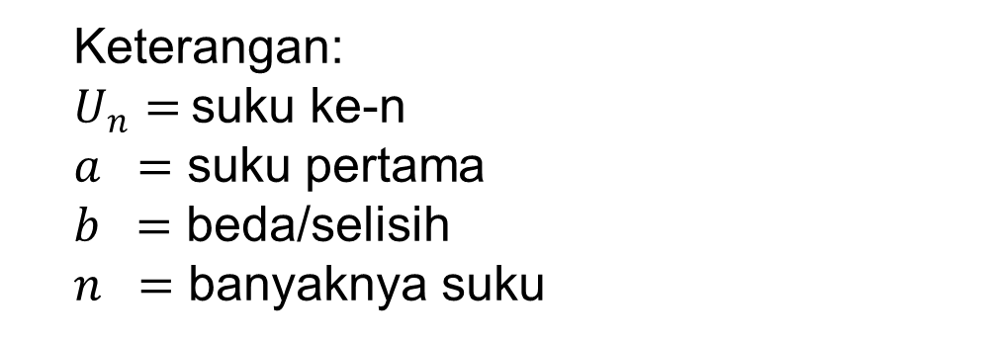
Rumus Menentukan Beda dan Suku Ke-n
$$b=U_{n}−U_{n−1}$$
$$U_{n}=a+\left(n−1\right).b$$
Keterangan:
$U_{n}=$suku ke-n
$a =$ suku pertama
$b =$ beda/selisih
$n =$ banyaknya suku

Slide 5
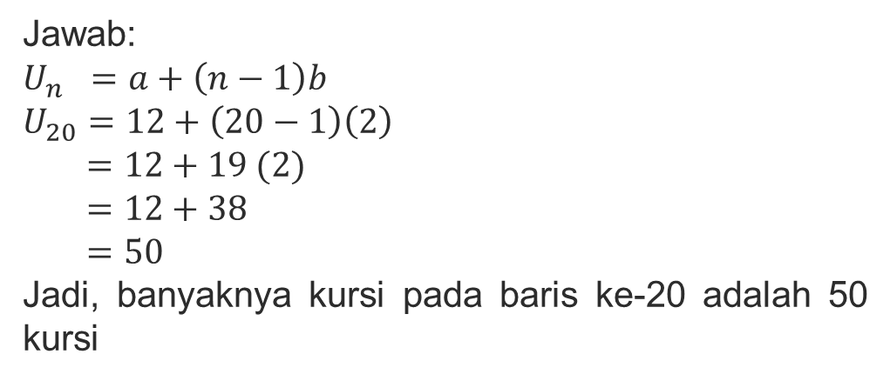

Contoh Soal Barisan Aritmetika
Dalam suatu gedung pertunjukan disusun kursi dengan baris paling depan terdiri dari 12 kursi, baris kedua berisi 14 kursi, baris ketiga berisi 16 kursi, dan seterusnya. Banyaknya kursi pada baris ke-20 adalah …
Pembahasan:
Diketahui:
$a=12$
$b=2$
Ditanyakan:
$U_{20}?$
Jawab:
$U_{n} =a+\left(n−1\right)b$
$U_{20}=12+\left(20−1\right)\left(2\right)$
$=12+19 (2)$
$=12+38$
$=50$
Jadi, banyaknya kursi pada baris ke-20 adalah 50 kursi

Slide 6



Deret Aritmetika
Deret Aritmetika adalah penjumlahan suku-suku dari barisan aritmetika.
Penjumlahan dari suku pertama sampai suku ke-n barisan aritmetika dapat dihitung dengan rumus berikut:
$$S_{n}=\frac{n}{2}(a+U_{n})$$
Atau jika kita subtitusikan $U_{n}=a+\left(n−1\right).b$ maka
$S_{n}=\frac{n}{2}(a+U_{n})$
$S_{n}=\frac{n}{2}(a+\left(a+\left(n−1\right)b\right))$
$S_{n}=\frac{n}{2}(2a+\left(n−1\right)b)$

Slide 7

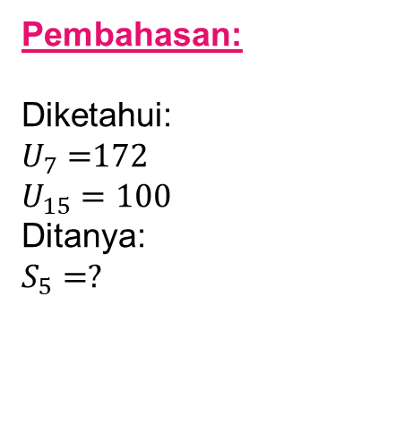
Contoh Soal Deret Aritmetika
Pada hari ke 7 seorang petani memetik mangga sebanyak 172 buah pada hari ke 15 sebanyak 100 buah. Jika jumlah mangga yang dipetik mengikuti barisan aritmatika banyak mangga yang dipetik selama 5 hari pertama adalah …
Pembahasan:
Diketahui:
$U_{7}=$172
$U_{15}=100$
Ditanya:
$S_{5}=?$
$S_{n}=\frac{n}{2}(2a+\left(n−1\right)b)$
Un = a + (n-1)b
U7 ➔ a + 6b = 172
U15➔ a + 14b = 100
-8b = 72
b = -9
U7➔ a + 6.-9 = 172
a = 172 +54 = 226
S5 = 2,5(452-36)
=2,5(416)
=1040

Slide 8



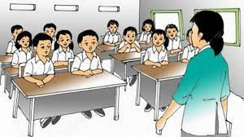

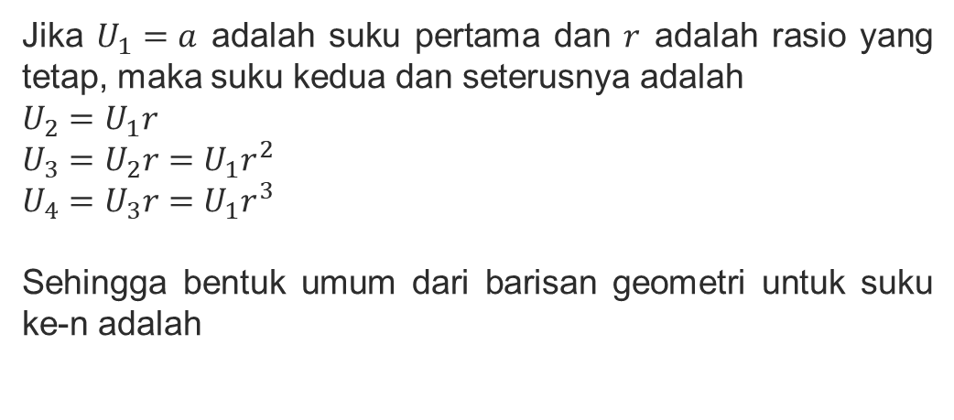
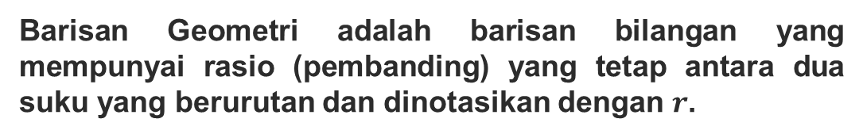
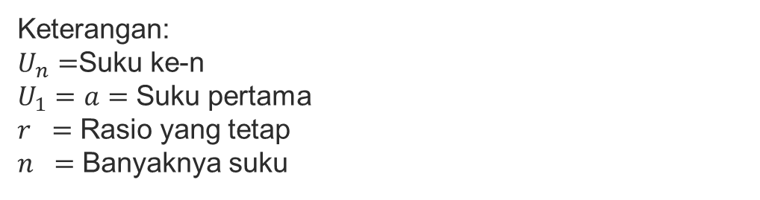
Barisan Geometri
Barisan Geometri adalah barisan bilangan yang mempunyai rasio (pembanding) yang tetap antara dua suku yang berurutan dan dinotasikan dengan $r$.
Jika $U_{1}=a$ adalah suku pertama dan $r$ adalah rasio yang tetap, maka suku kedua dan seterusnya adalah
$U_{2}=U_{1}r$
$U_{3}=U_{2}r=U_{1}r^{2}$
$U_{4}=U_{3}r=U_{1}r^{3}$
Sehingga bentuk umum dari barisan geometri untuk suku ke-n adalah
$U_{n}=U_{1}r^{n−1}$ atau $U_{n}=ar^{n−1}$
Keterangan:
$U_{n}=$Suku ke-n
$U_{1}=a=$ Suku pertama
$r =$ Rasio yang tetap
$n =$ Banyaknya suku

Slide 9
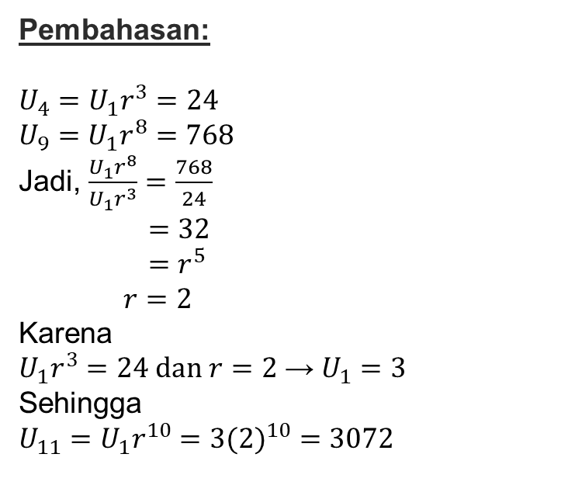
Contoh Soal Barisan Geometri
Contoh Soal:
Carilah suku ke-11 dalam suatu barisan geometri, dimana suku ke-4 adalah 24 dan suku ke-9 adalah 768!
Pembahasan:
$U_{4}=U_{1}r^{3}=24$
$U_{9}=U_{1}r^{8}=768$
Jadi, $\frac{U_{1}r^{8}}{U_{1}r^{3}}=\frac{768}{24}$
$=32$
$=r^{5}$
$r=2$
Karena
$U_{1}r^{3}=24$ dan $r=2$ → $U_{1}=3$
Sehingga
$U_{11}=U_{1}r^{10}={3(2)}^{10}=3072$

Slide 10

DERET GEOMETRI
Keterangan:
r = rasio = perbandingan 2 suku yang berdekatan
= U_{n} / U_{n-1}
a = U₁ = bilangan pada urutan pertama
Un = Suku ke-n = bilangan pada urutan ke-n
= a.r ^{n-1}
Sn = Jumlah suku pertama sampai dengan suku ke-n
= Jumlah n buah suku pertama
Deret Geometri adalah jumlah dari suku-suku atau bilangan-bilangan dalam suatu barisan geometri.
Rumus Deret Geometri
Jika $r<1$
$$S_{n}=\frac{a (1−r^{n})}{(1−r)}$$
Jika $r>1$
$$S_{n}=\frac{a(r^{n}−1)}{(r−1)}$$
Jika $r=1$
$$S_{n}=U_{1}+U_{2}+…+U_{n}$$

Slide 11
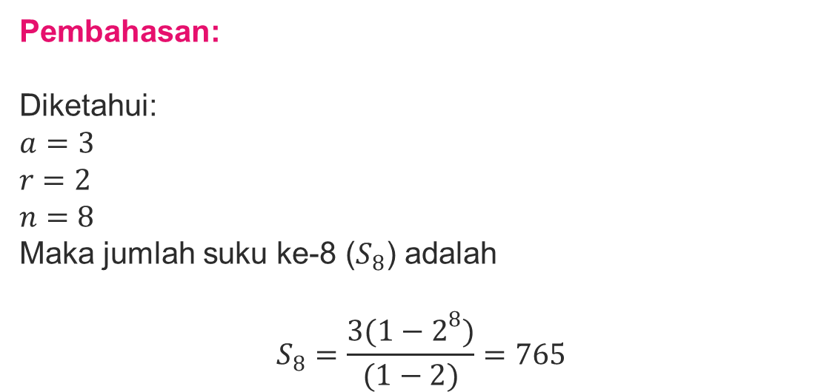
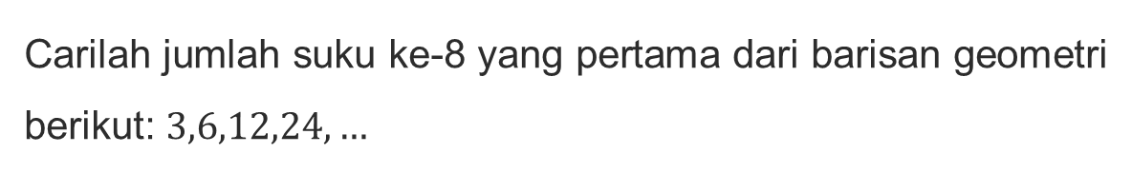
Contoh Soal Deret Geometri
Carilah jumlah suku ke-8 yang pertama dari barisan geometri berikut: $3,6,12,24,…$
Pembahasan:
Diketahui:
$a=3$
$r=2$
$n=8$
Maka jumlah suku ke-8 ($S_{8}$) adalah
$$S_{8}=\frac{3(1−2^{8})}{(1−2)}=765$$

Slide 12
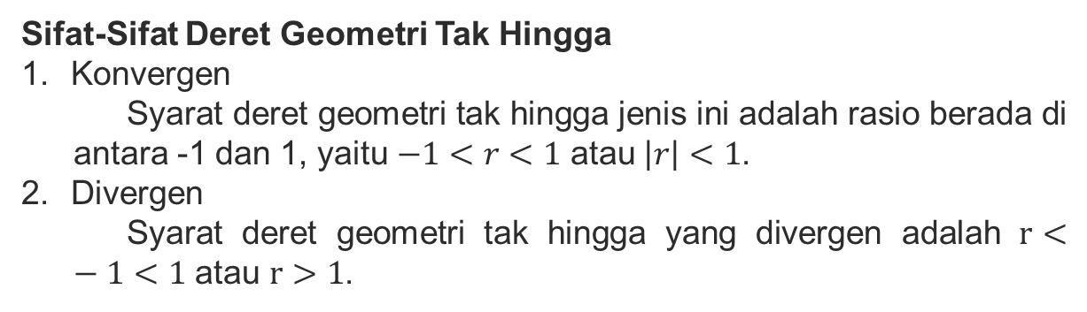
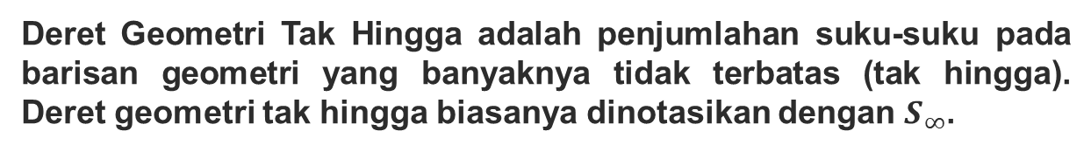
DERET GEOMETRI TAK HINGGA
Deret Geometri Tak Hingga adalah penjumlahan suku-suku pada barisan geometri yang banyaknya tidak terbatas (tak hingga). Deret geometri tak hingga biasanya dinotasikan dengan $S_{∞}$.
Sifat-Sifat Deret Geometri Tak Hingga
Konvergen
Syarat deret geometri tak hingga jenis ini adalah rasio berada di antara -1 dan 1, yaitu $−1<r<1$ atau $\left|r\right|<1$.
Divergen
Syarat deret geometri tak hingga yang divergen adalah $r<−1<1$ atau $r>1$.

Slide 13
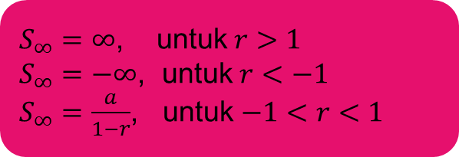
Deret Geometri Tak Hingga
Rumus Deret Geometri Tak Hingga
$S_{∞}=∞$, untuk $r>1$
$S_{∞}=−∞$, untuk $r<−1$
$S_{∞}=\frac{a}{1−r}$, untuk $−1<r<1$
Jenis Deret Geometri Tak Hingga | Rumus Suku ke-n | Rumus Deret Geometri Tak Hingga
Konvergen $(\left|r\right|<1)$ | $$S_{n}=\frac{a(1−r^{n})}{(1−r)}$$ | $$S_{∞}=\frac{a}{1−r}$$
Divergen $(\left|r\right|>1)$ | $$S_{n}=\frac{a(r^{n}−1)}{(r−1)}$$ | $$S_{∞}=\frac{a}{r−1}$$

Slide 14
Contoh Soal Deret Geometri Tak Hingga
Hitunglah jumlah deret tak terhingga berikut.
1 + ½ + ¼ + ...
Pembahasan:
a = 1,
r = ½
sehingga S∞ dari deret tersebut adalah:
S∞ = a / 1 -r
= 1/ 1 – ½
= 1 / ½
= 2
Jadi, jumlah deret geometri tak terhingga adalah 2.

Slide 15
Thank You

